Slide 1
Mobil ve Masaüstü Tabanlı Kargo Takip Sistemi
“Cargopath”
Yasin Seven 2017469044
Berfin Ay 2017469009
Oğulcan Galata 2017469021

Slide 2
Problemin Tanımı
Günümüz kargo firmalarının en büyük problemi kargonun müşteriden alındıktan sonra doğru takip edilememesi ve müşterinin yanlış bilgilendirilmesi dolayısıyla müşteri memnuniyetinin düşerek pazarın diğer firmalara kaptırılmasıdır.

Slide 3
Problemin Amacı
Bu projenin amacı, günümüzde çoğu kargo firmasının kargo takip sistemlerinin doğru çalışmaması ve anlık bilgi verememesi nedeniyle müşterilerin yaşadıkları mağduriyetleri en aza indirmektir. Bu sistem, kargoların QR kod ile eşleştirilerek imzalanması ile veritabanına ulaşımın pratikleştirilmesi ve diğer cihazların bu veritabanına uzaktan erişim sağlamalarıdır. Bu sayede veri tabanındaki her değişiklik tüm cihazlarda gerçek zamanlı olarak takip edilebilmektedir.

Slide 4
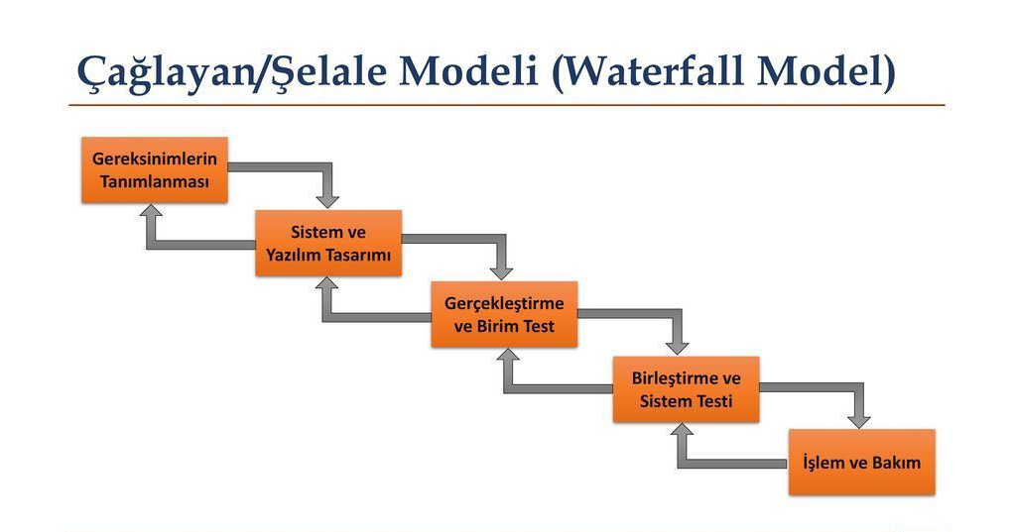
Kullanılan Model
Şelale Modeli (Waterfall Model):
Şelale yönteminde yazılım geliştirme süreci analiz, tasarım, kodlama, test, sürüm ve bakım gibi safhalardan oluşur. Geleneksel yazılım metotlarında bu safhalar şelale modelinde olduğu gibi doğrusal olarak işler. Her safha, başlangıç noktasında bir önceki safhanın ürettiklerini bulur.

Slide 5
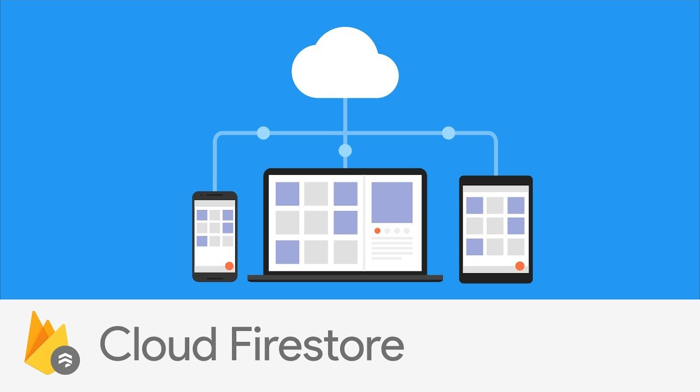
Veritabanı
Google'nin büyük ve karmaşık yapıdaki verileri saklamak ve hızlıca sorgulamak amacıyla geliştirdiği dokuman tabanlı Nosql veritabanıdır. Firestore esnek bir yapıya sahiptir. Veriler istenilen şemada tutulabilir.

Slide 6
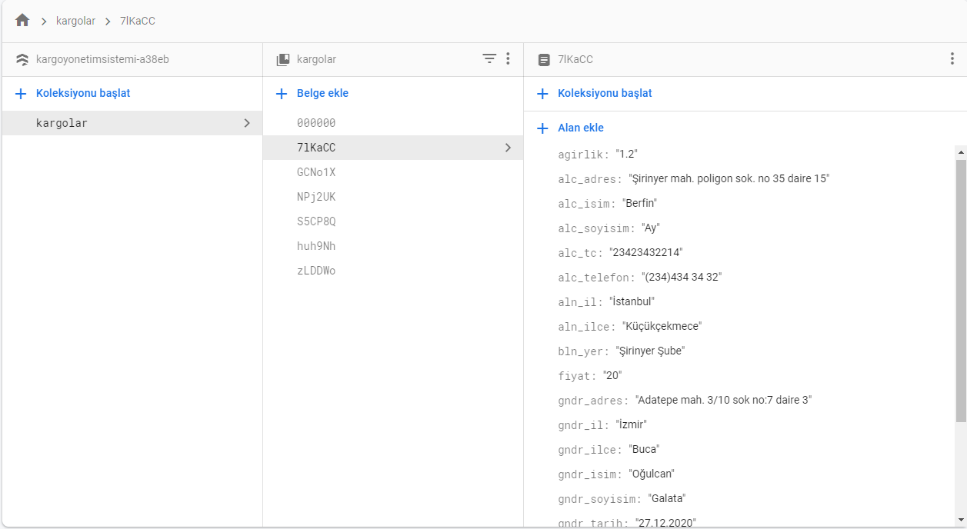

Slide 7




Kullanılan Programlar

Slide 8


Kullanılan Diller

Slide 9
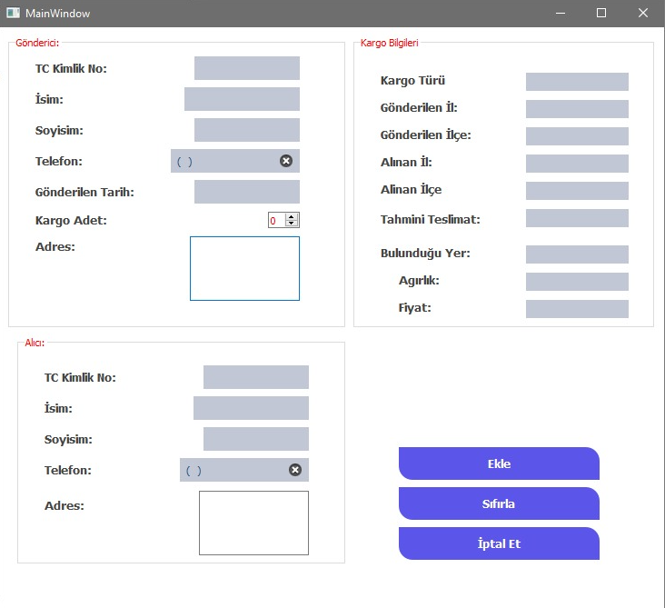
Ekran Görüntüleri
“Cargopath” masaüstü uygulamasından kargo bilgileri girilir.

Slide 10
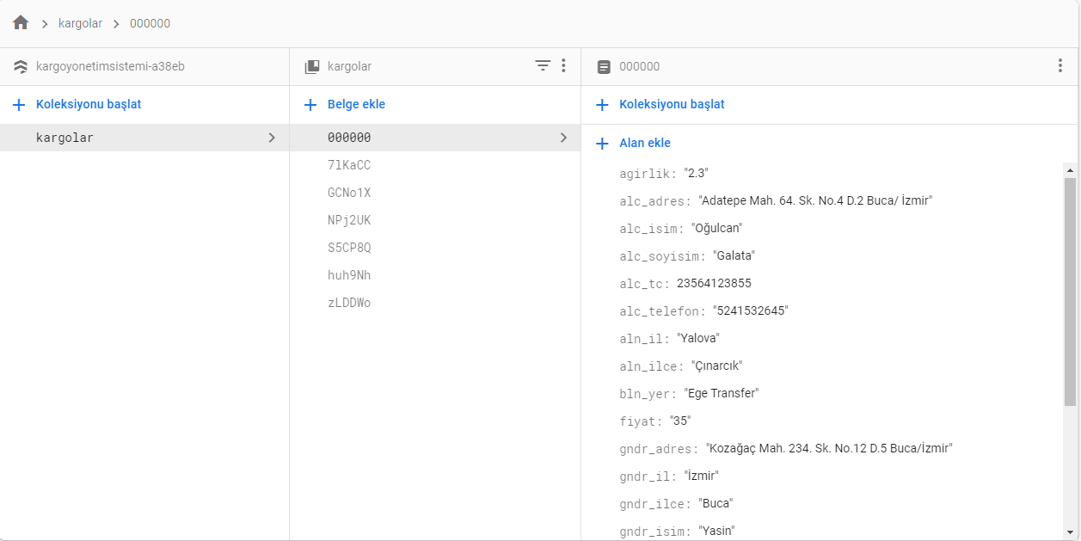
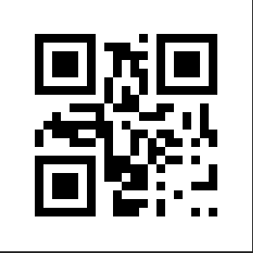
Girilen bilgiler, 6 haneli bir kod tanımlanarak cloud firestore veritabanına eklenir ve bu kodu karşılayan QR Kod oluşturulur.

Slide 11
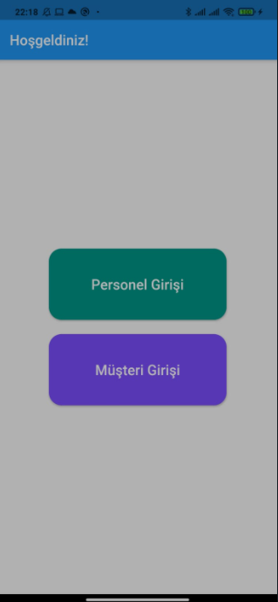
“Cargopath” mobil uygulaması personel ve müşteri girişi olarak ikiye ayrılmıştır.

Slide 12
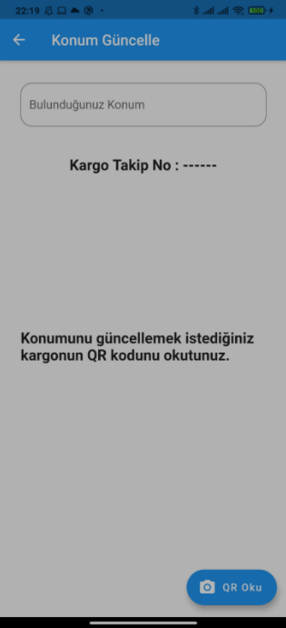
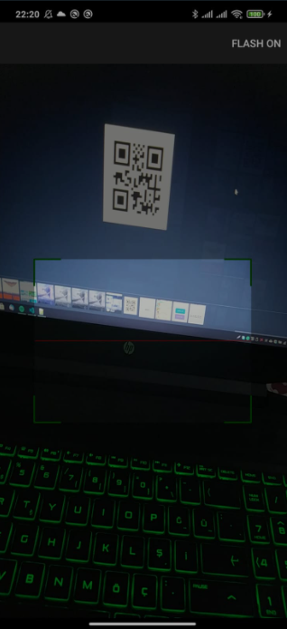
Personel girişinde, sorumlu personel bulunduğu konumu girerek konumunu güncellemek istediği kargonun qr kodunu okutur.

Slide 13
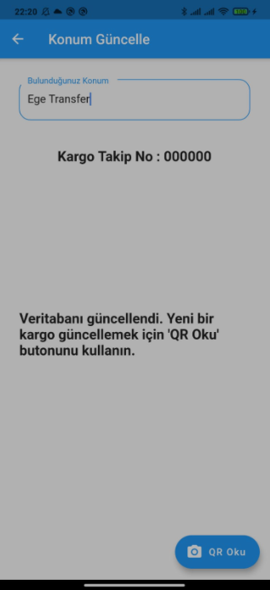
QR Kodu okutulan kargonun, bulunduğu konum bilgisi anlık olarak veritabanında güncellenir.

Slide 14
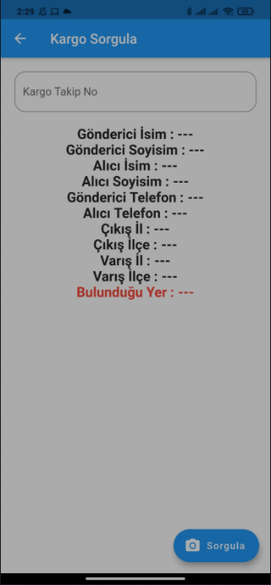
Müşteri girişinde ise,müşteri 6 haneli kodu belirtilen yere girer.

Slide 15
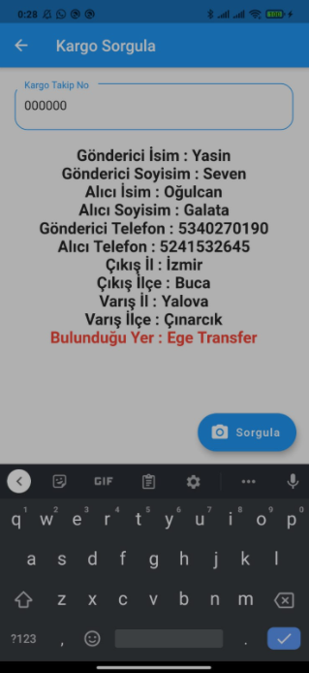
6 haneli kod girildikten sonra kargonun bilgileri ve anlık konumu görüntülenebilir.

Slide 16
Sonuç- Neler Öğrendik?
Sonuç olarak, bütün kargo firmalarının yaşadığı bu problemi oluşturduğumuz basit bir sistem ile çözüme ulaştırdık.
Zaman yönetiminin nasıl yapıldığını ve takım çalışmasını planlamayı,
Geliştirme sırasında yaşadığımız problemlerin üstesinden gelmeyi öğrendik.

